Slide 1

Ist Gesundheit nur
Glückssache ?

Slide 2
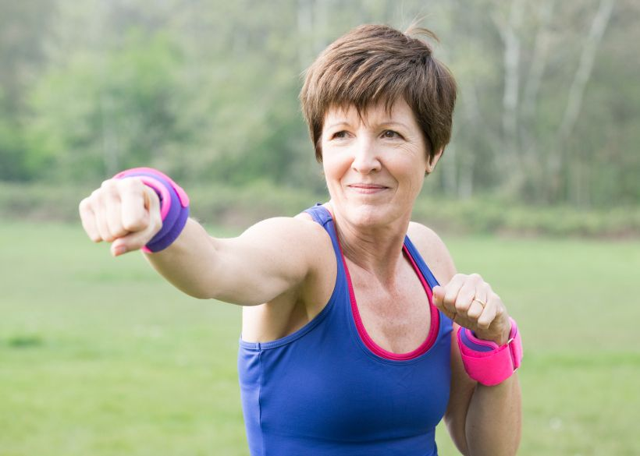
Das ist Petra
38 Jahre, Sachbearbeiterin bei einer Krankenkasse
Achtet sehr auf gesunde Ernährung
Treibt regelmäßig Sport
Hat aber folgende Symptome:
Haarausfall
brüchige Fingernägel
und sehr trockene Haut
Hat eine Gesundheits-Messung machen lassen
Ergebnis: starker Vitamin-Mangel

Slide 3
Vitamine
Die Unterscheidung der 13 verschiedenen Vitamine
Wasserlösliche Vitamine: (kann der Körper nicht speichern)
Alle B-Vitamine, Vitamin C, Folsäure, Biotin, Niacin, Pantothensäure
Müssen regelmäßig über die Nahrung aufgenommen werden
Überdosierung kaum möglich, Überschuss wird über den Harn ausgeschieden
Fettlösliche Vitamine: (werden im Körper gespeichert)
Vitamine A, D, E und K
Vitamine A und E müssen über die Nahrung aufgenommen werden
Vitamin D bildet der Körper selbst (wenn genügend Sonnenlicht)
Vitamin K wird im Darm mit Hilfe von Bakterien selbst gebildet
! ! Achtung: Überdosierung kann schädlich sein

Slide 4
Vitamine
Wofür werden Vitamine gebraucht ?
Vitamine sind lebensnotwendige Stoffe,
die bei nahezu allen Körperfunktionen benötigt werden
Ohne sie ist der Körper nicht lebensfähig
Was sind ihre Aufgaben ?
Sie helfen bei der Verwertung der Nahrung
zB Gewinnung von Energie aus Kohlehydraten, Fetten und Eiweiß
zB Aufbau von Hormonen, Enzymen und Blutkörperchen
zB Steuerung des Zellstoff-Wechsels
zB Schutz vor Schadstoffen (auch vor „freien Radikalen“)
Und das muss man wissen:
Medikamente, Alkohol, Rauchen und Stress sind wahre Vitamin-Räuber

Slide 5
Vitamine
Wie macht sich ein Vitamin-Mangel bemerkbar ?
Die Wissenschaft sieht darin die Ursache bei einer Vielzahl von Krankheiten und Befindlichkeiten zB:
Leistungsabfall, Müdigkeit und Schlafstörungen
Haar-Ausfall, brüchige Fingernägel
Migräne, Depression (auch Demenz)
Stimmungs-Schwankungen
Magen- und Darm-Probleme
Muskelschwäche
Osteoporose
Trockene Haut, Hautentzündungen und vieles, vieles mehr
Bei gleicher Befindlichkeit können (abhängig von Genen, Gewohnheiten und Lebensumständen) unterschiedliche Vitamin-Defizite verantwortlich sein.

Slide 6
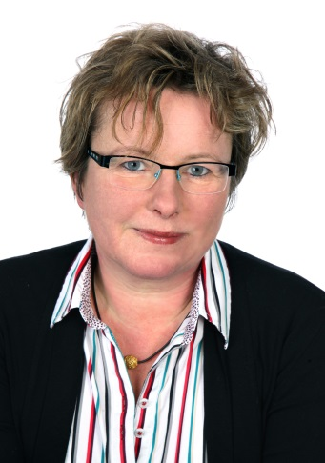
Das ist Traudel
50 Jahre alt, arbeitet als Altenpflegerin
Sehr engagiert in Ihrem Beruf
Geht darin voll auf
Eigenes Wohlbefinden ist ihr unwichtig
Hat eine Gesundheits-Messung machen lassen
Ergebnis: Mangel an Mineralstoffen und Spuren-Elementen

Slide 7
Mineralstoffe und Spurenelemente
Welche Mineralstoffe gibt es ?
zB Kalium, Kalzium, Magnesium, Natrium und Phosphor
Welche Spurenelemente gibt es ?
zB Eisen, Fluor, Jod, Selen und Silizium
(sind sehr wichtig, werden aber nur in kleinsten Mengen benötigt)
Sie sind für die körperliche und geistige Entwicklung des Menschen unentbehrlich
Sie steuern viele Funktionen und Stoffwechselprozesse unseres Organismus
Sie steuern Muskel- und Nerven-Funktionen
Ohne sie wird auch die Wirksamkeit der Vitamine stark eingeschränkt

Slide 8
Mineralstoffe und Spurenelemente
Was bewirkt ein Mangel in unserem Körper ?
Ungleichgewicht von Säuren und Basen
Knochenschwund und Osteoporose
Funktionsstörung bei Nerven und Muskeln
Gedächtnisstörung
Leberfunktionsstörung
Diabetes und Stoffwechselstörung
Herzerkrankung
Frühzeitige Hautalterung
Und vieles, vieles mehr

Slide 9
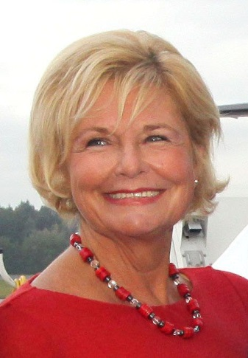
Das ist Dagmar
59 Jahre alt, betreibt eine Modeboutique
Steht unter geschäftlichem Erfolgsdruck
Ihre Motivation lässt zunehmend nach
Klagt bereits seit einiger Zeit über
Schlafstörungen und ständige
Müdigkeit
Hat eine Gesundheits-Messung machen lassen
Ergebnis: Zu viele Schwermetalle im Körper

Slide 10
Schwermetalle zB Blei, Arsen, Quecksilber, Kupfer usw
Wo kommen sie her?
Aus dem Trinkwasser
(durch Rohre aus Blei oder Kupfer)
Aus belasteten Lebensmitteln
(zB Pilze, Fisch usw)
Aus der Luft
(über die Atmung durch Abgase)

Slide 11
Schwermetalle zB Blei, Arsen, Quecksilber, Kupfer usw
Welche negativen Folgen hat das für die Gesundheit?
Hier steigt das Risiko für folgende Erkrankungen:
Allergien
Herzinfarkt
Alzheimer
Diabetes
Leber- und Nieren-Schädigung
Lungen-Erkrankung
Chronische Müdigkeit und Schlafstörung

Slide 12
Vorbeugen ist besser als Heilen
Das ist eindeutig die Erkenntnis dieser Geschichten
Aus relativ harmlosen Befindlichkeiten entwickeln sich oft ernsthafte Krankheiten
Was wäre denn jetzt die Lösung?
Rechtzeitig „Baustellen“ erkennen und dann gezielt vorbeugen
Man muss also immer nach der Ursache forschen
Aber welche „Schwachstellen“ haben wir in unserem Körper ?
(das ist nämlich bei jedem Menschen unterschiedlich)
Aber wir haben doch gute Ärzte
Aber kümmern die sich um Vorbeugung oder nur um Heilung von Krankheiten?
Haben Sie jemals einen Vitamin-Check machen lassen? (teure IGel-Leistung)
Sind Sie jemals auf Schwermetalle untersucht worden?
Hier bietet sich eine Ganzkörper-Messung förmlich an

Slide 13

Das BIOSCAN-Verfahren
Der eigentliche Name dieses Messverfahrens ist
Quanten-Resonanz-Magnet-Analyse
wir nennen es einfach BIOSCAN
Was ist denn Resonanz überhaupt ?
Stellen Sie sich unterschiedlich gefüllte Sektgläser vor
Jedes Anstoßen mit einem Stäbchen wird einen
unterschiedlichen Ton erzeugen
Wenn eine Opernsängerin eine große Tonfolge (über mehrere Oktaven) singt,
wird mal das eine und mal das andere Glas vibrieren. (Das ist die Resonanz)
Genau so arbeitet das Bioscan-Verfahren
Nur nicht mit Tönen sondern mit feinen (nicht spürbaren) Strömen

Slide 14
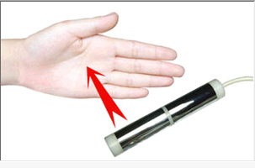
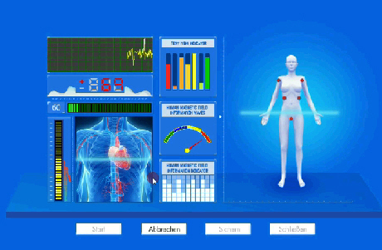
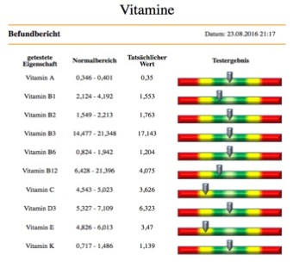
Das BIOSCAN-Verfahren
Verfahren wurde bereits zu Beginn der Raumfahrt entwickelt
(denn man kann einem Astronauten ja keinen Arzt mitschicken)
Das Messgerät misst die Körper-Resonanz und ein Computer
vergleicht sie mit der eines gesunden Menschen (gleichen Alters und Geschlecht)
Dabei werden ca 240 Körperfunktionen in 1 – 2 Minuten gemessen
und dann kundengerecht ausgewertet

Slide 15
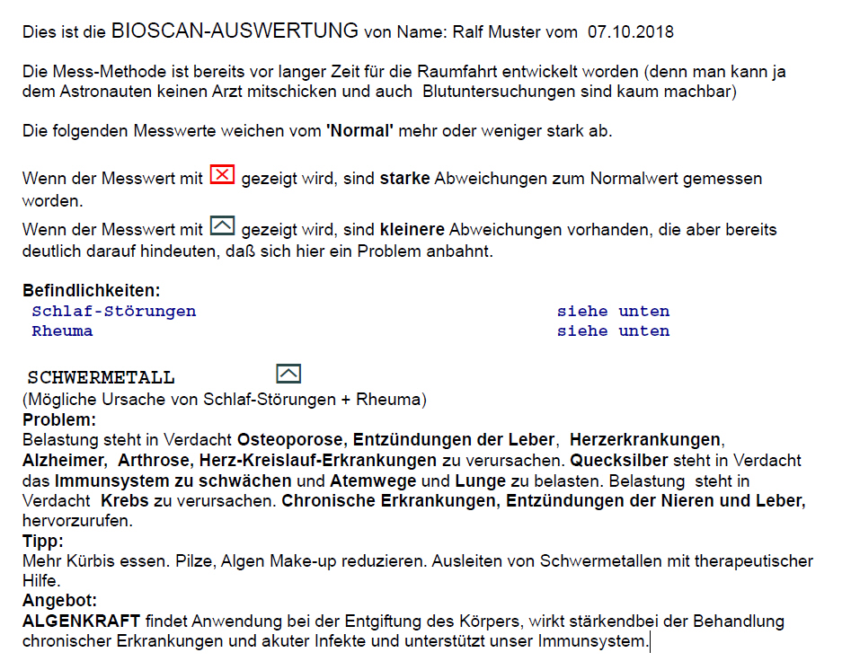
Die BIOSCAN-Auswertung

Slide 16
Das war es
Danke für Ihre Aufmerksamkeit

